Slide 1


Магистерская диссертация
Прототип военной online-стратегии на реальных картах с использованием данных OpenStreetMap
Магистрант: Кузовков Александр Владимирович
Научный руководитель:
к.т.н., доцент Алексей Валерьевич Егошин

Slide 2
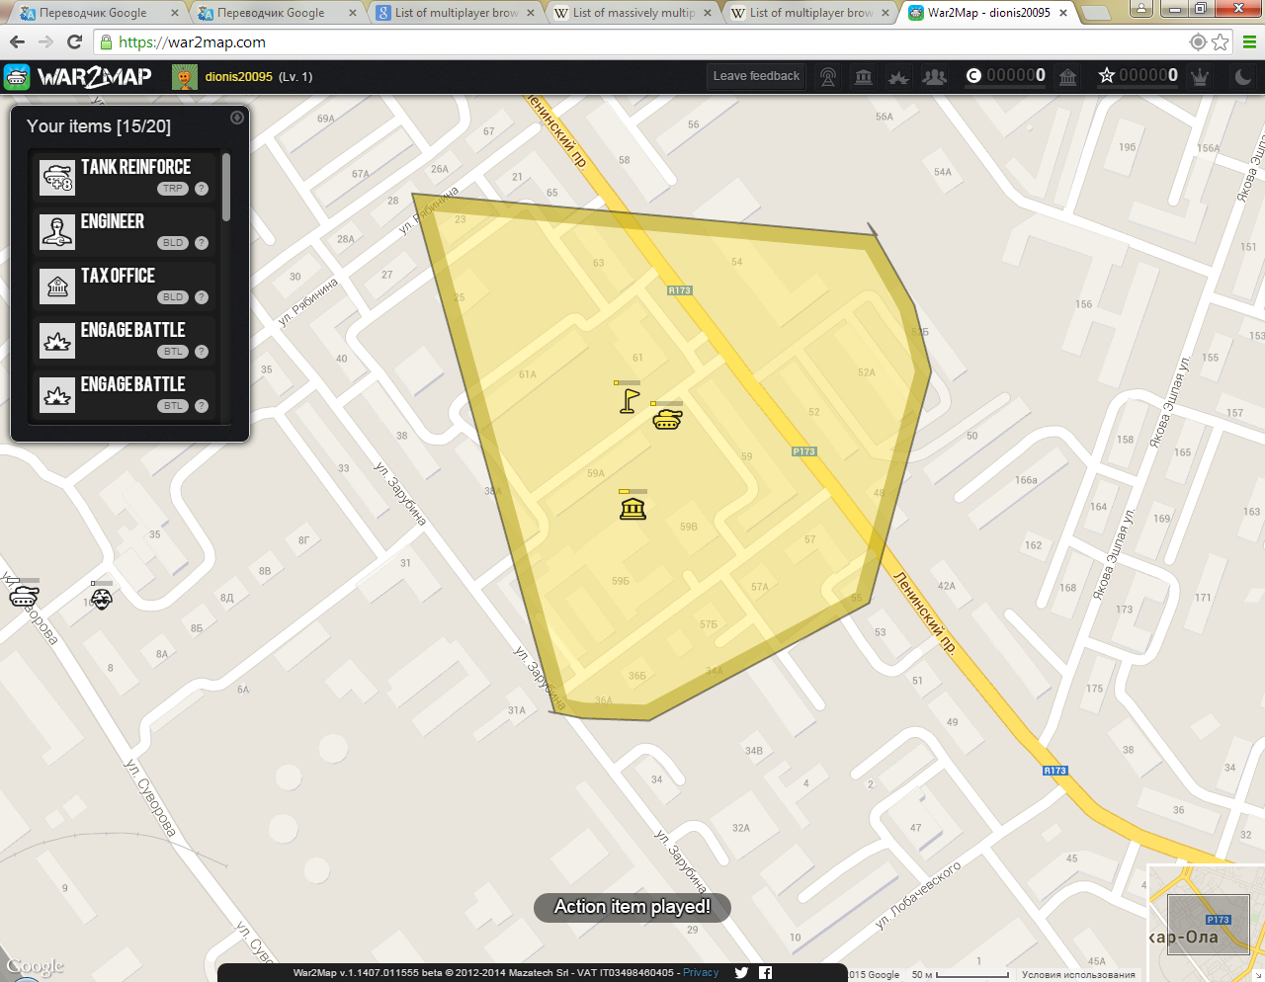
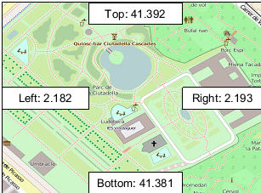
Мотивация
Военные стратегии на реальных картах
Создание online стратегии на картах с прокладкой маршрутов по реальным дорогам, использование данных рельефа, климатических данных, автоматическое определение окружения юнита. Использование открытых данных OpenStreetMap

Slide 3
Постановка задачи
Анализ существующих игр использующих реальные географические карты.
Анализ возможностей и ограничений картографических сервисов для получения маршрутов движения, данных рельефа и определения окружения.
Анализ возможности создания сервисов высотных данных, погодных данных и сервиса маршрутов, выбор платформы для создания этих сервисов и прототипа игры.
Создание прототипа online стратегии на реальных географических картах, использующей данные рельефа, погодные данные и граф дорожной сети для построения маршрутов и автоматического определения окружения юнитов.

Slide 4
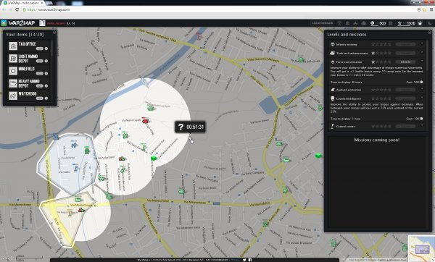
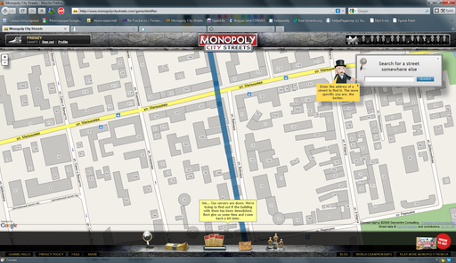
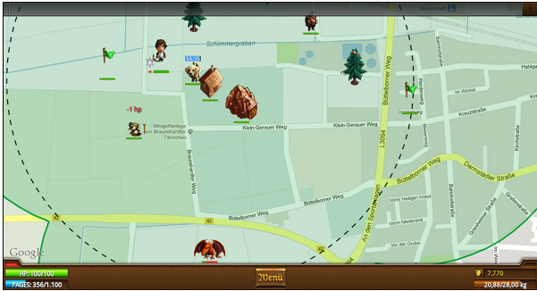
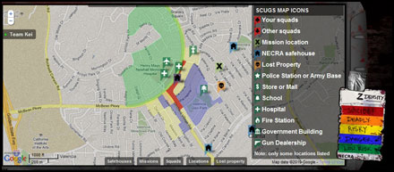
Игры на картах
WAR2MAP
MONOPOLY
PARALLEL KINGDOM
WORLD OF THELIVING DEAD

Slide 5
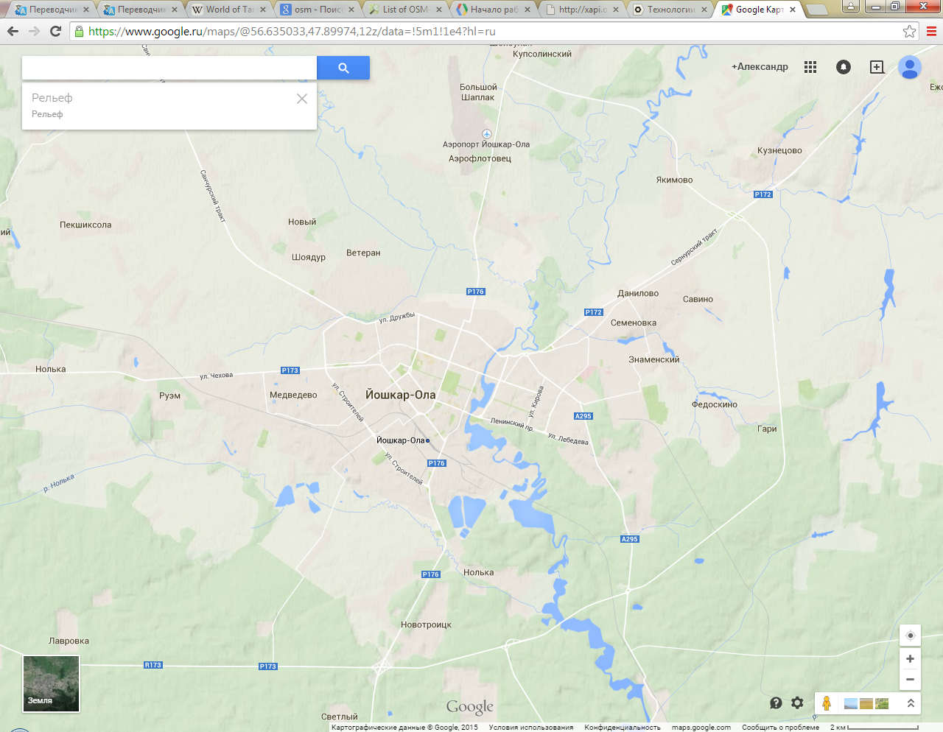
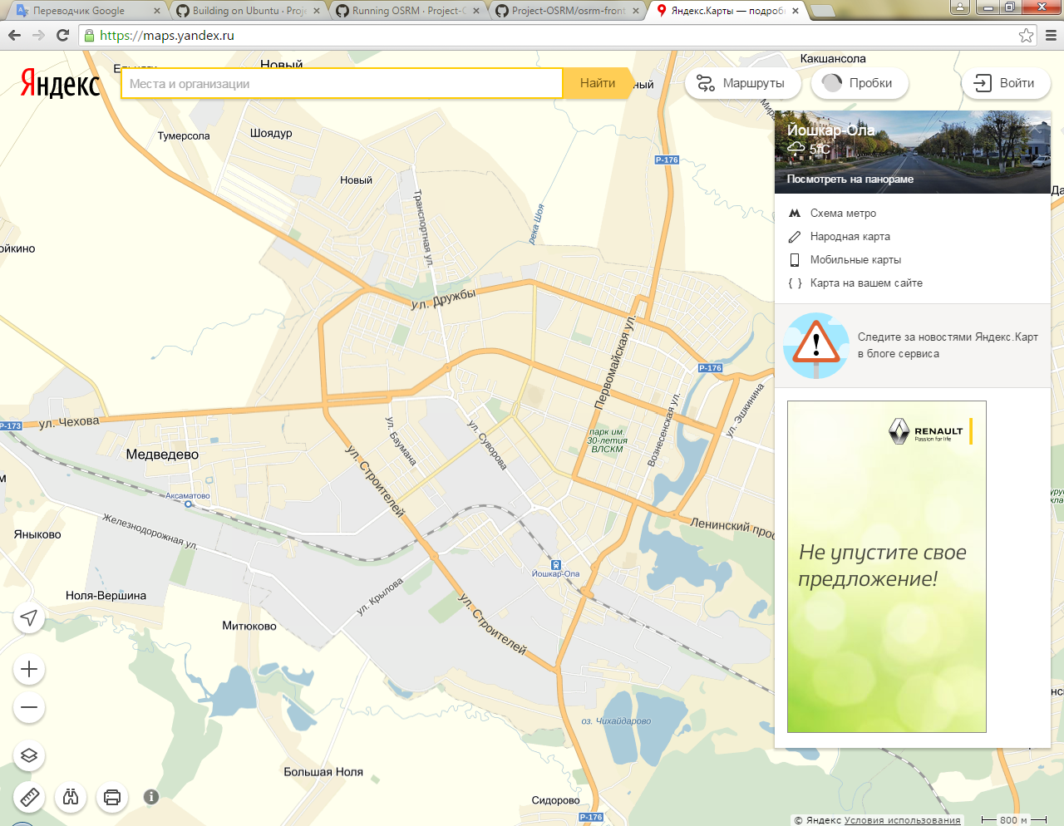
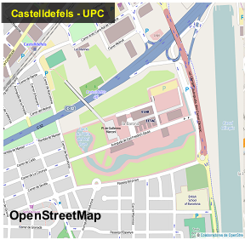
Картографические сервисы
Google
Яндекс
OpenStreetMap

Slide 6
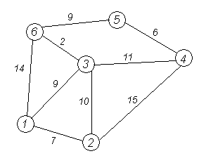
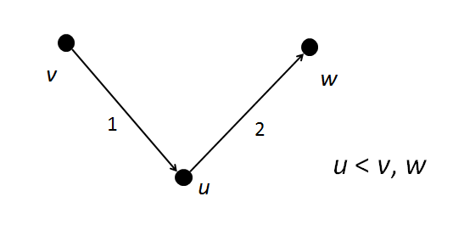
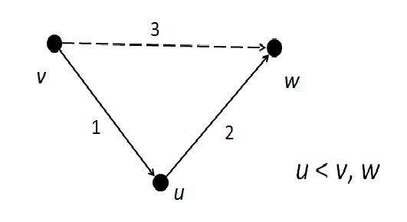
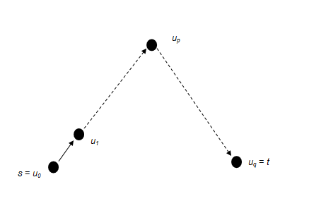
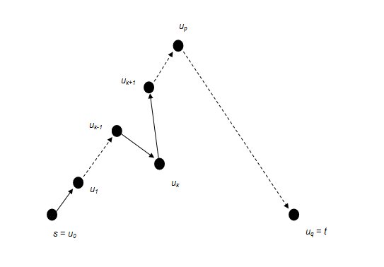
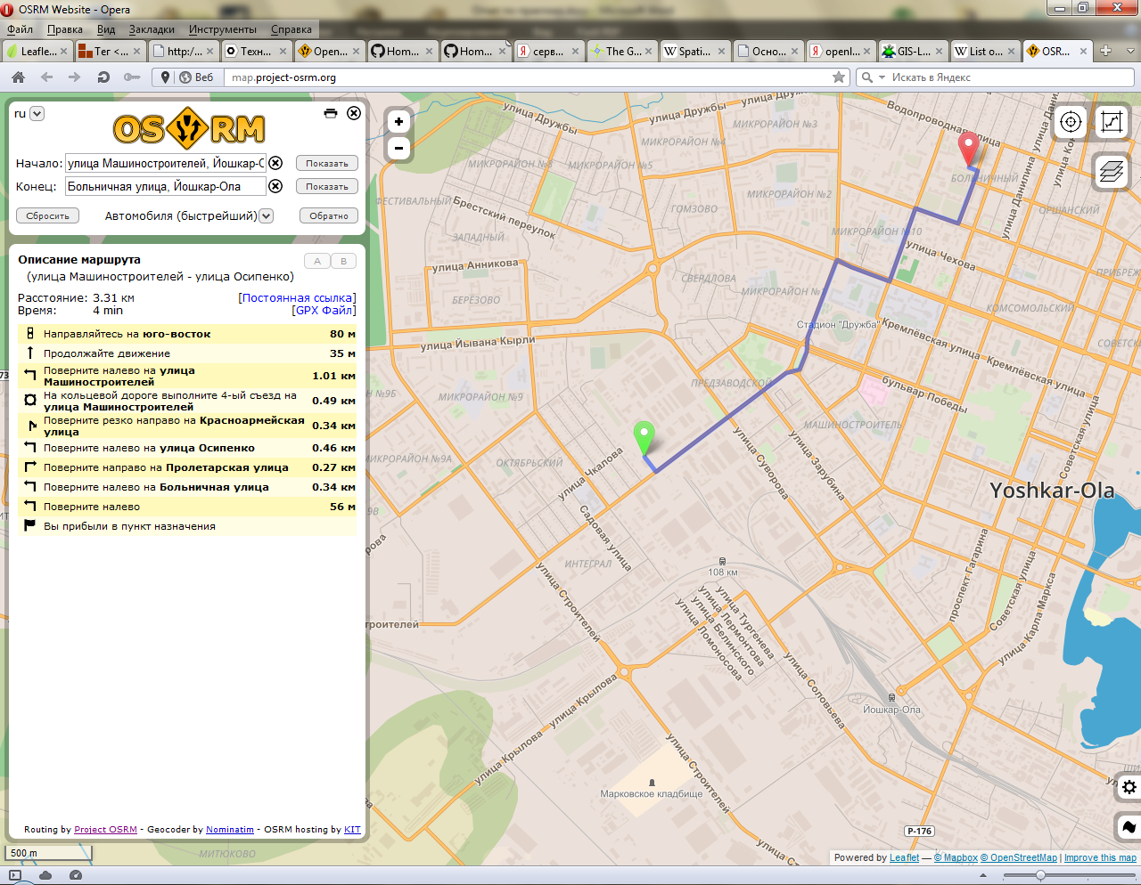
Маршрутизация. OSRM
Теория графов
Иерархический подход
Open Source Routing Machine
Гибкий импорт файлов данных OSM
Написана на языке C ++ и доступно в соответствии BSD лицензией для любого использования.
Возможность обработки сетей континентальных размеров.
Высокая производительность алгоритма маршрутизации:

Slide 7
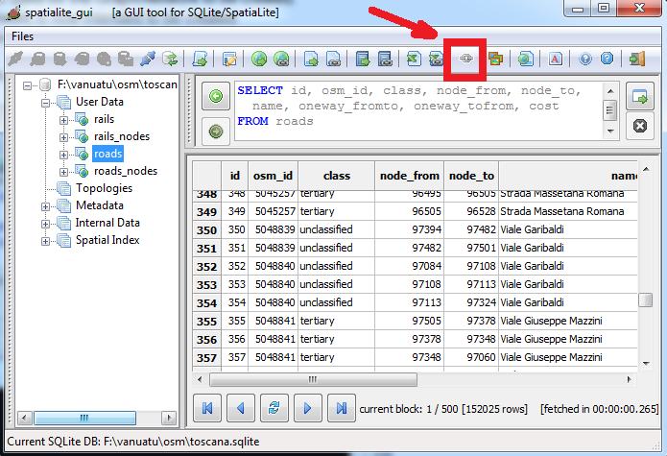
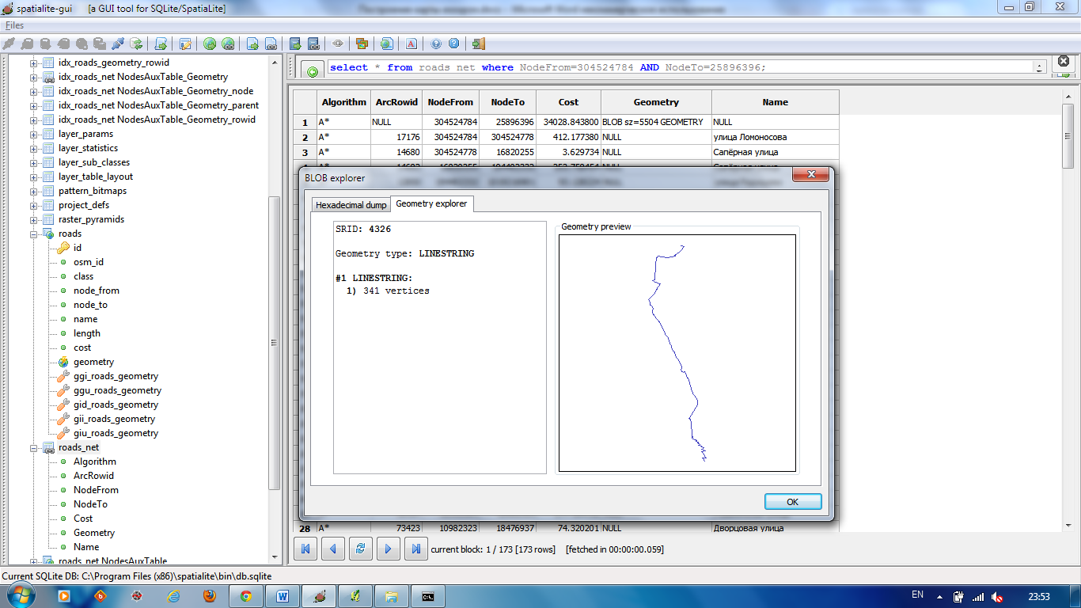
Маршрутизация. SpatiaLite
Spatialite - это однопользовательская СУБД на базе SQLite с поддержкой пространственных данных и алгоритмов их обработки.
spatialite_osm_net -o map.osm -d map.sqlite -T roads -m
SELECT * FROM roads_net WHERE NodeFrom=304524784 AND NodeTo=25896396;

Slide 8
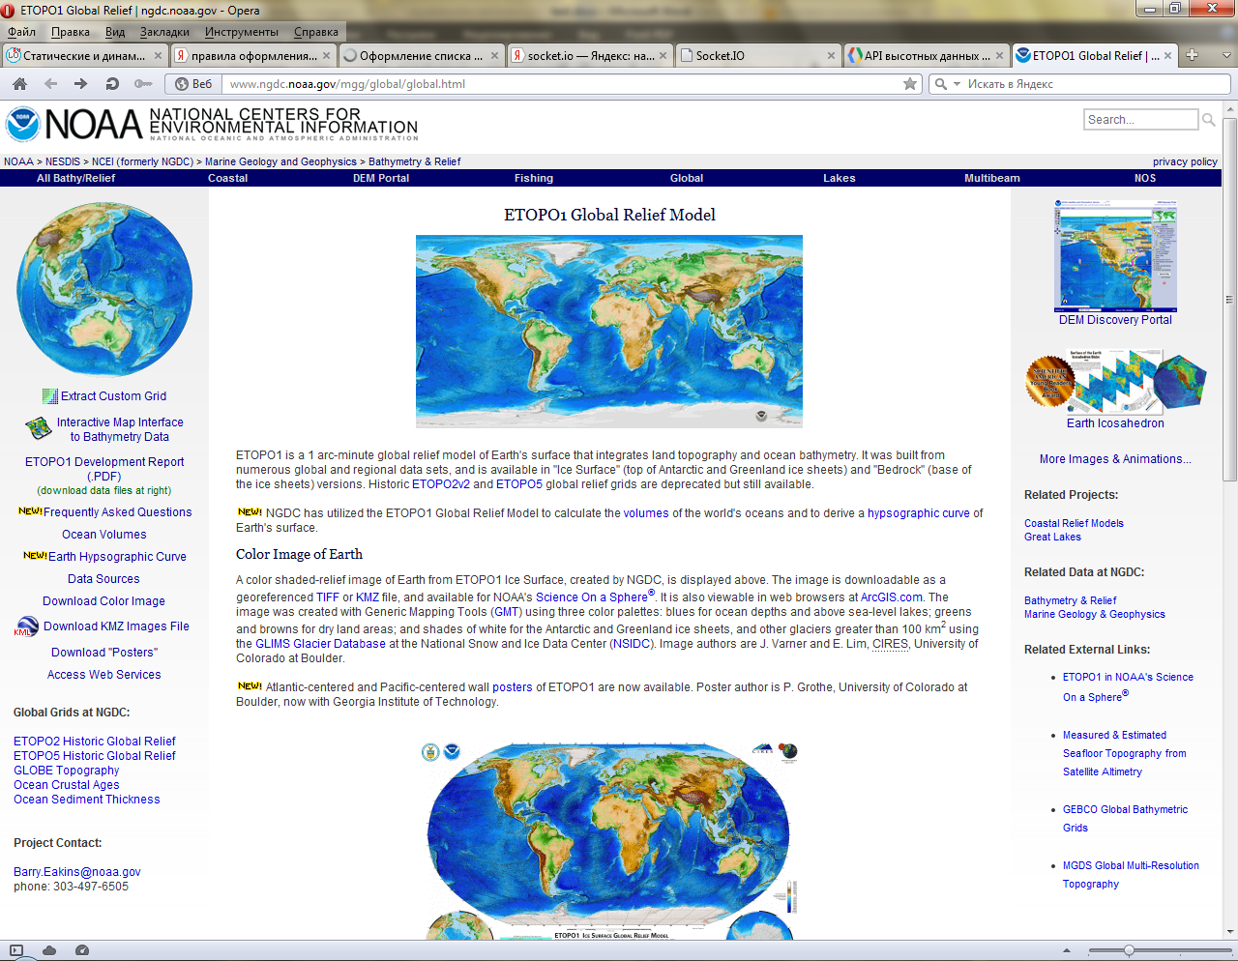
Высотные данные. GTOPO 30
-180 90 -4228
-179.983 90 -4228
-179.967 90 -4228
-179.95 90 -4228
-179.933 90 -4228
-179.917 90 -4228
-179.9 90 -4228
-179.883 90 -4228

Slide 9
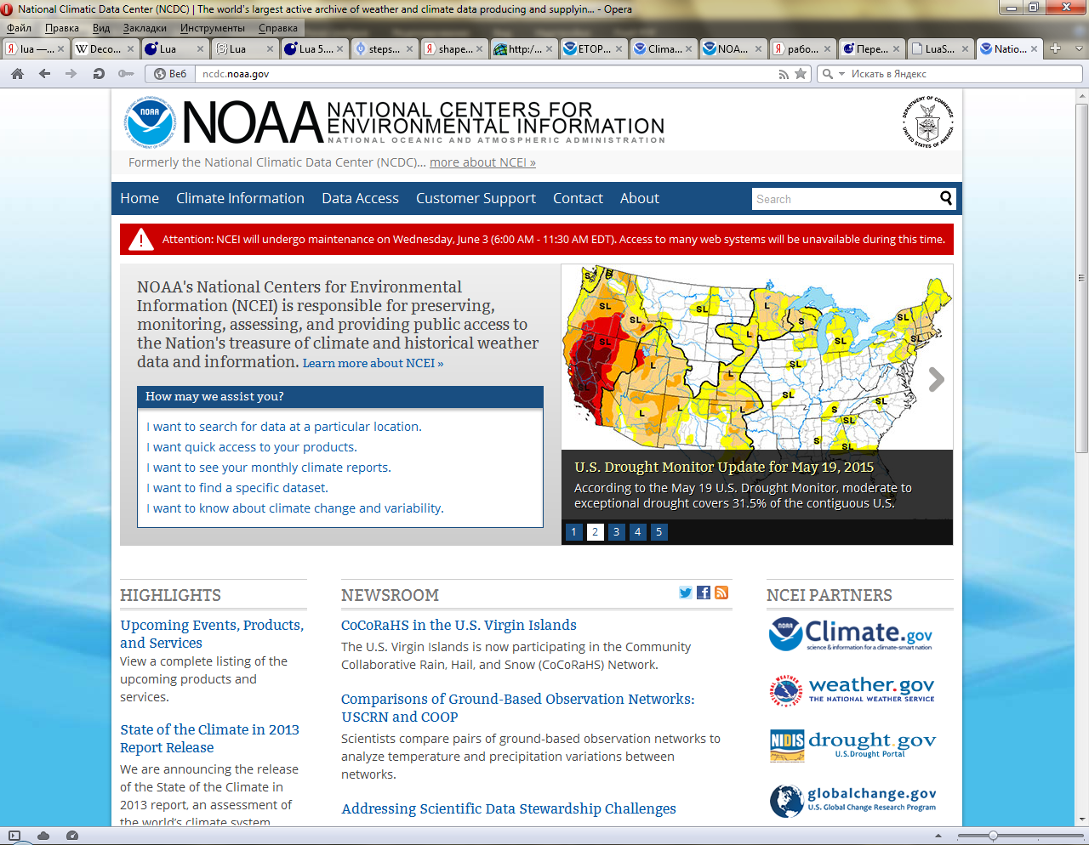
Климатические данные
ftp://ftp.ncdc.noaa.gov/pub/data/gsod
STN WBAN YEARMODA TEMP DEWP SLP STPVISIB WDSP MXSPD GUST MAX MINPRCP SNDP FRSHTT
007026 99999 20140711 78.8 4 57.2 4 9999.9 0 9999.9 0 999.9 0 4.0 4 9.9 17.1 84.2* 71.6* 0.00I 999.9 000000
007026 99999 20140712 68.8 14 58.5 14 9999.9 0 9999.9 0 999.9 0 1.8 14 5.1 999.9 75.2* 62.6* 0.00I 999.9 000000

Slide 10
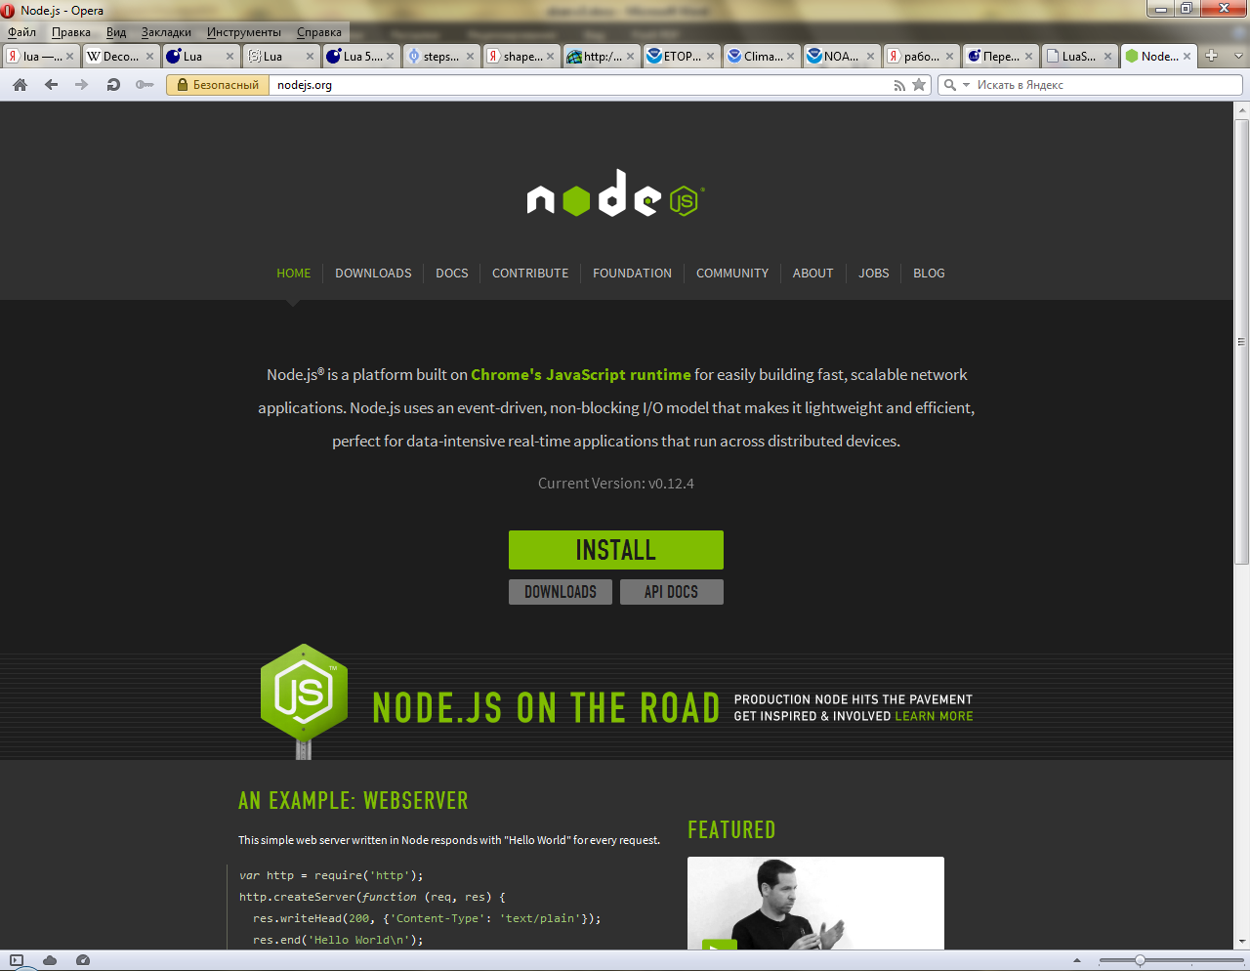
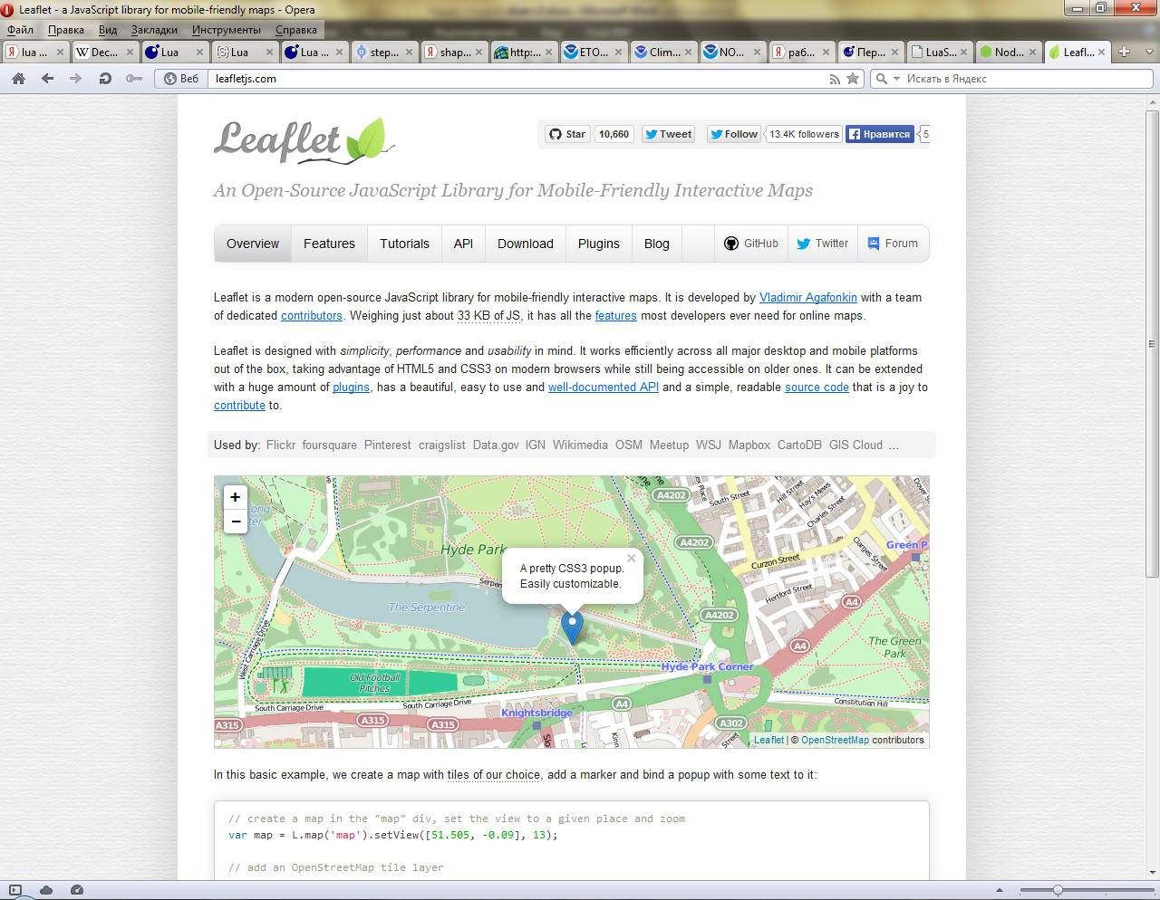
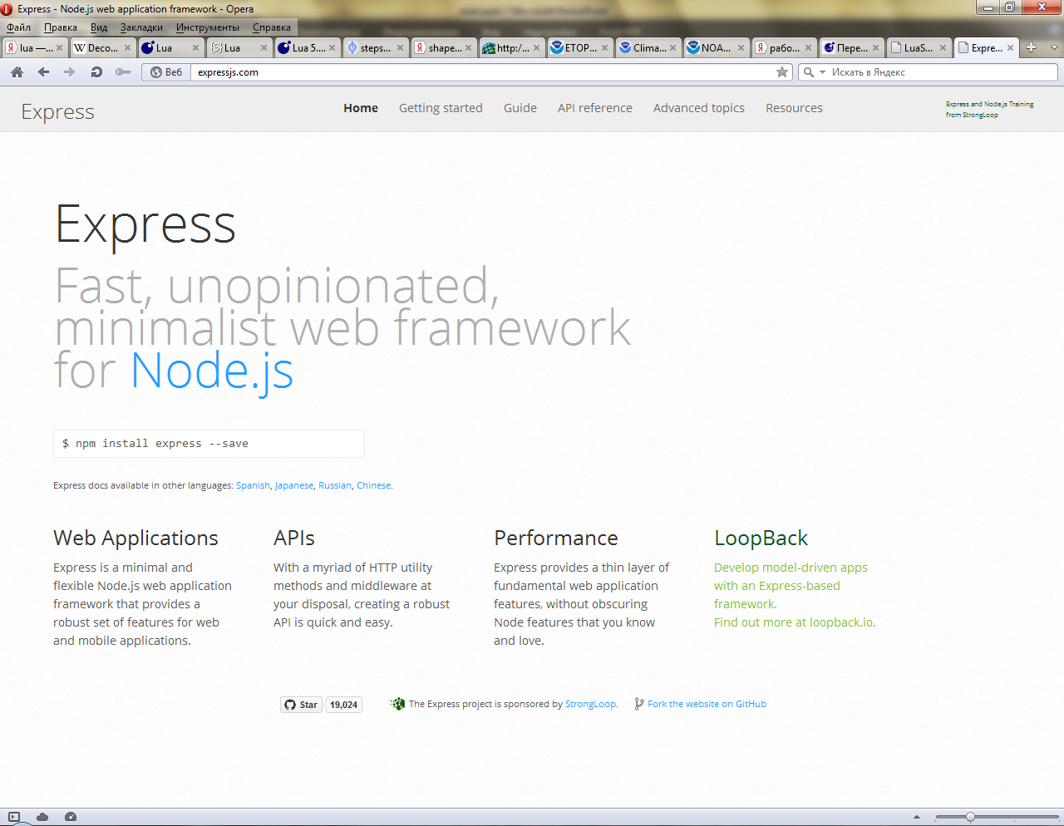
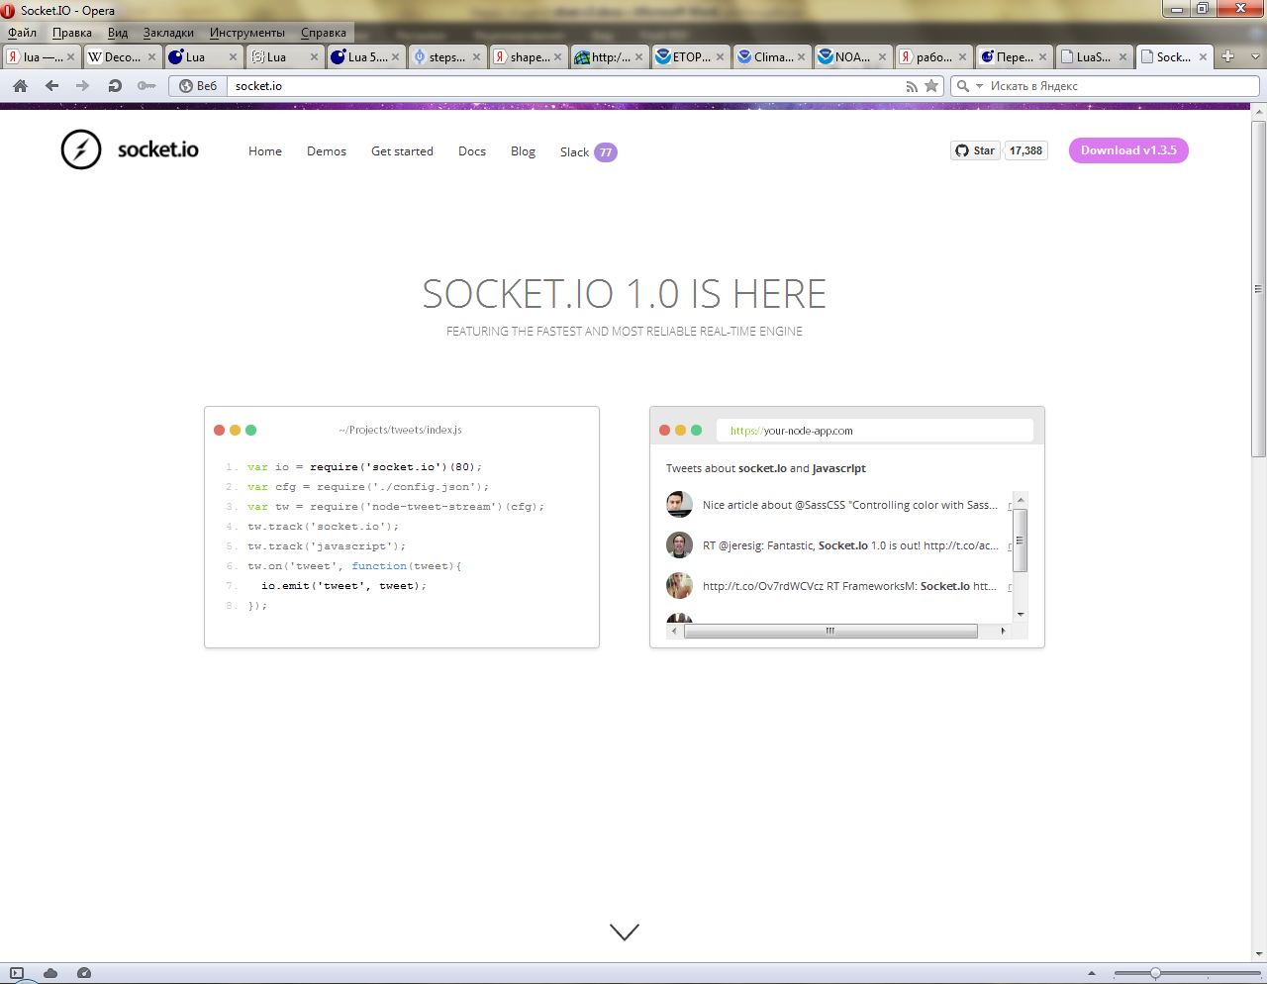
Выбранная платформа
Сервер
Клиент
JavaScript
JavaScript

Slide 11
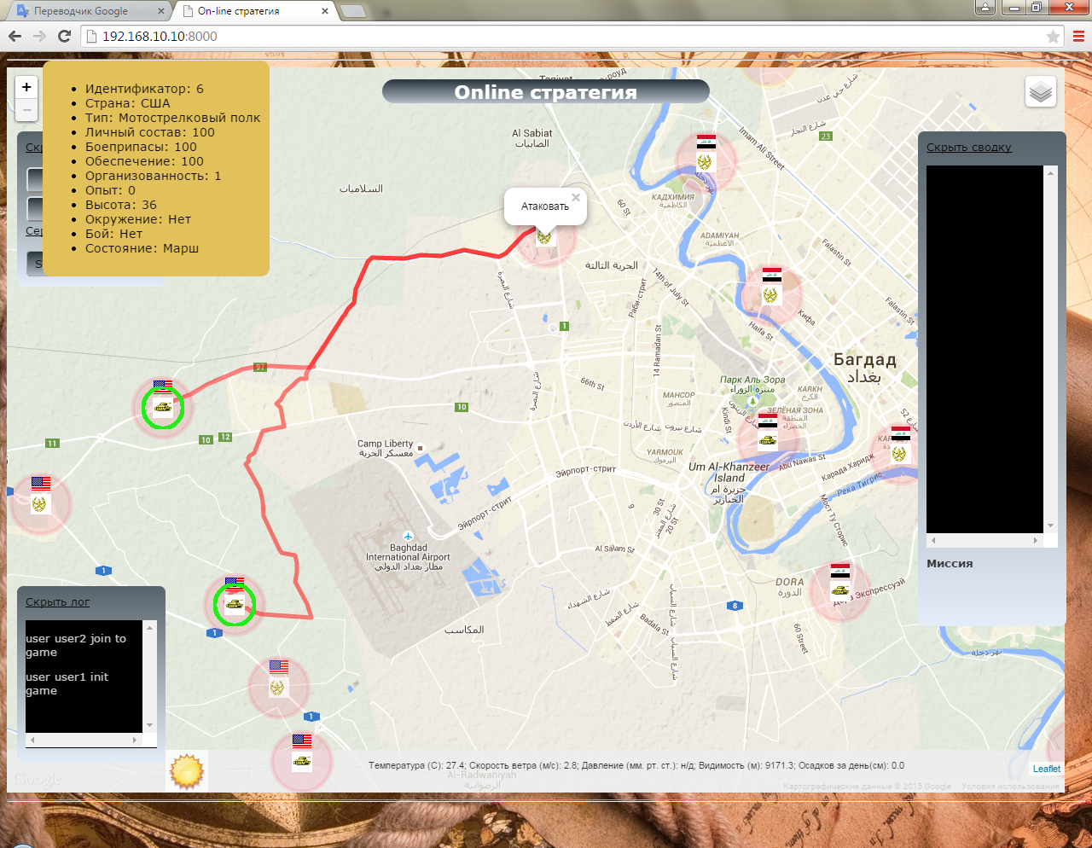
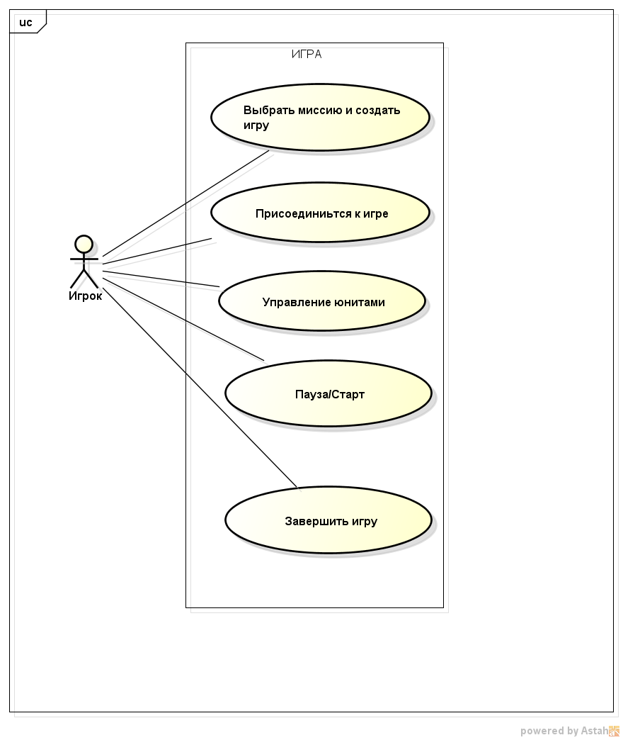
Описание игры

Slide 12
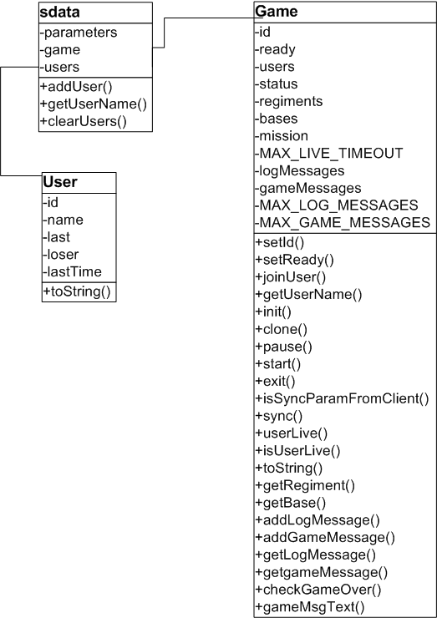
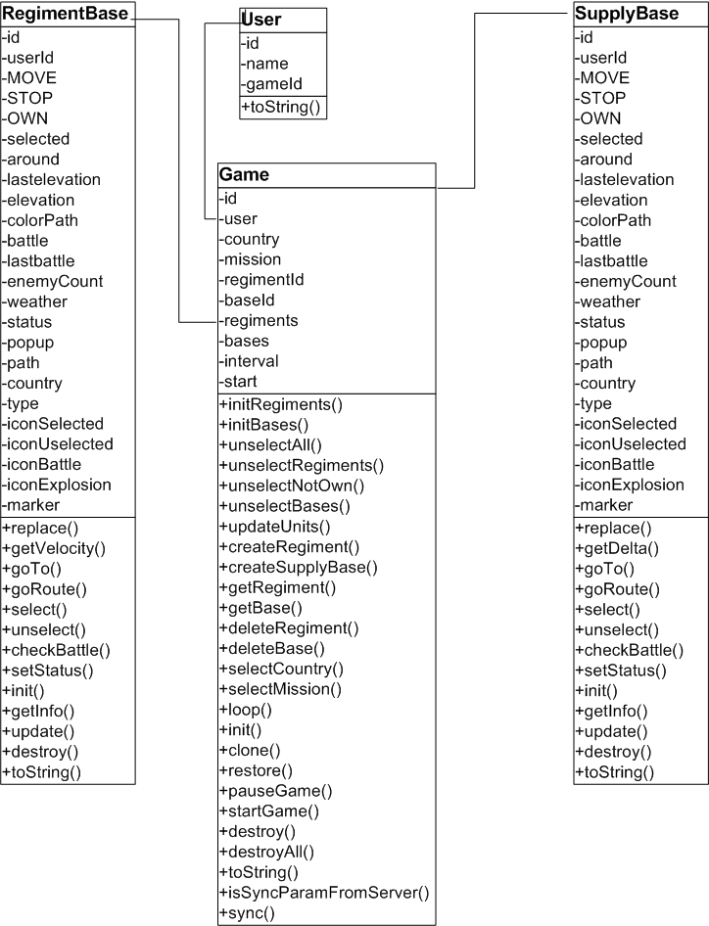
Диаграммы классов
Сервер
Клиент

Slide 13
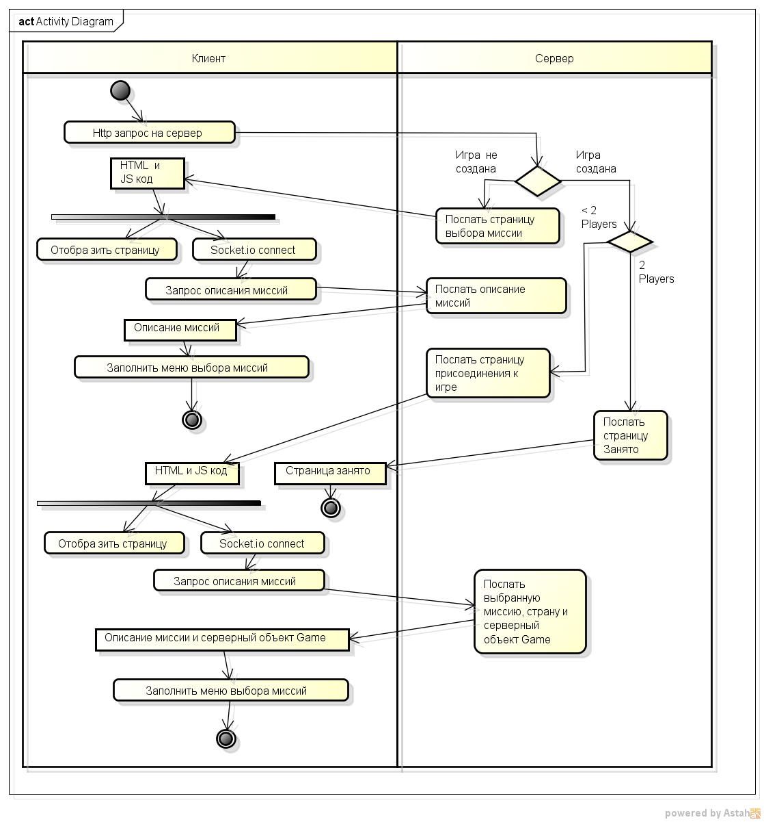
Подключение к серверу

Slide 14
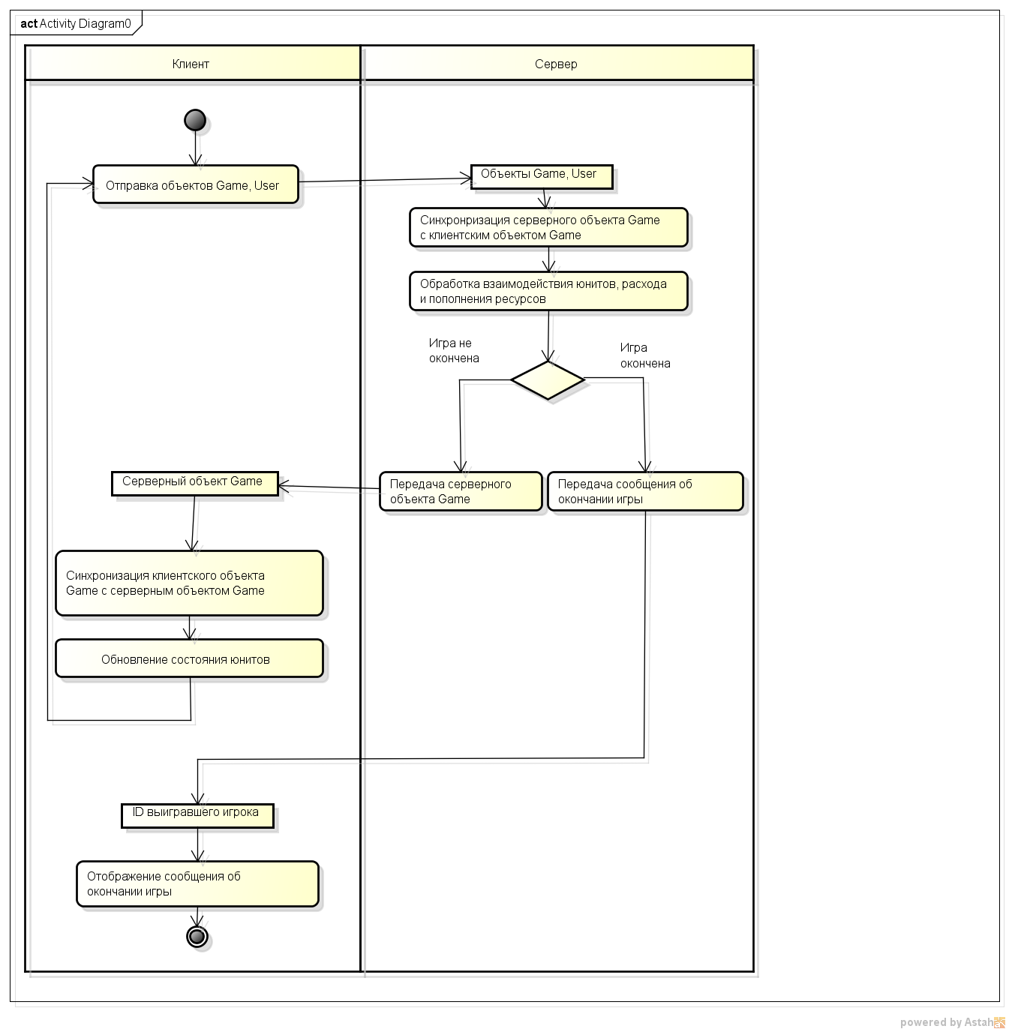
Взаимодействие клиент-сервер

Slide 15
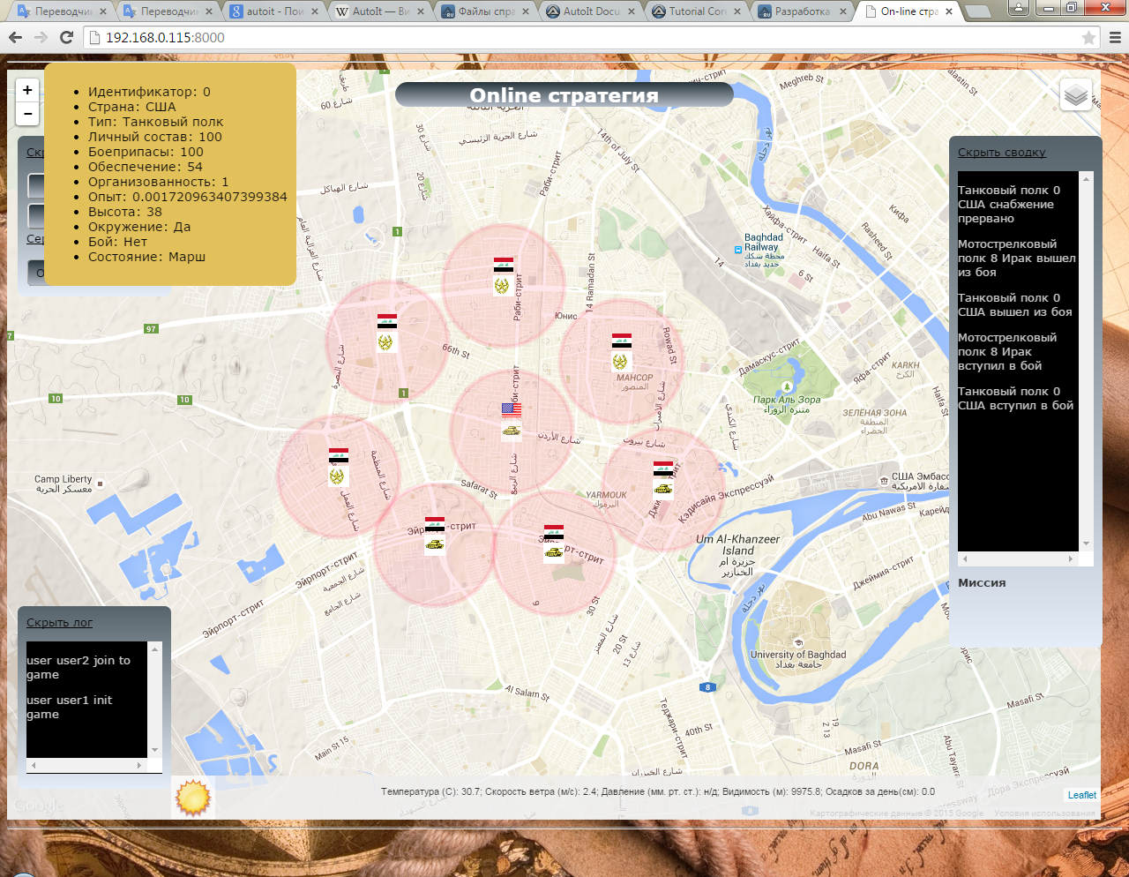
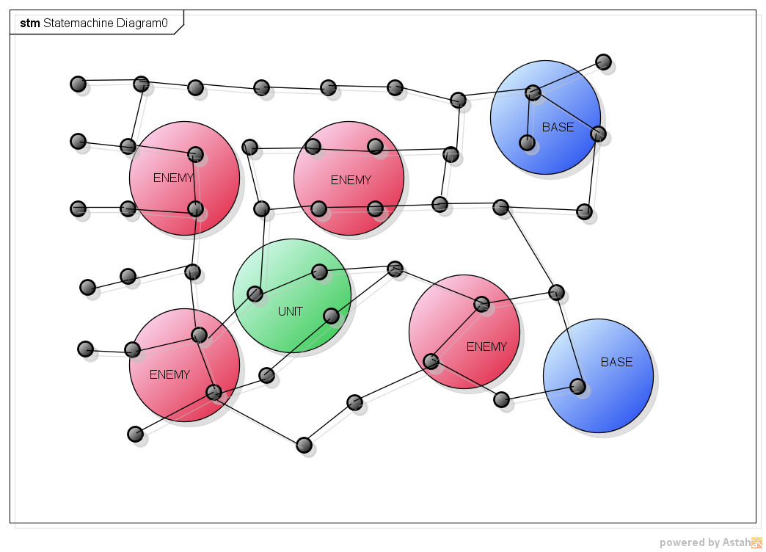
Определение окружения

Slide 16
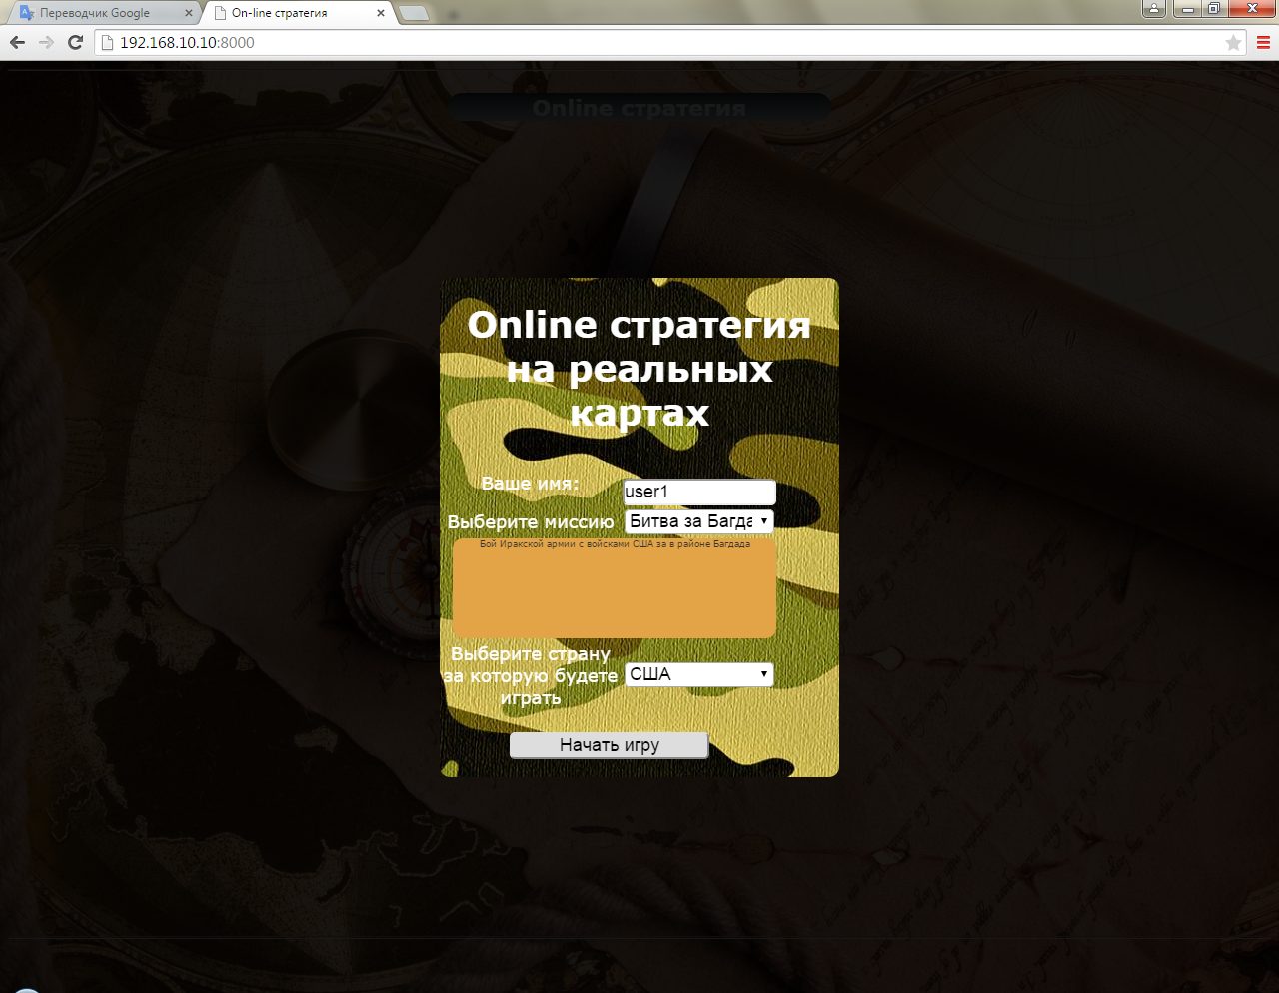
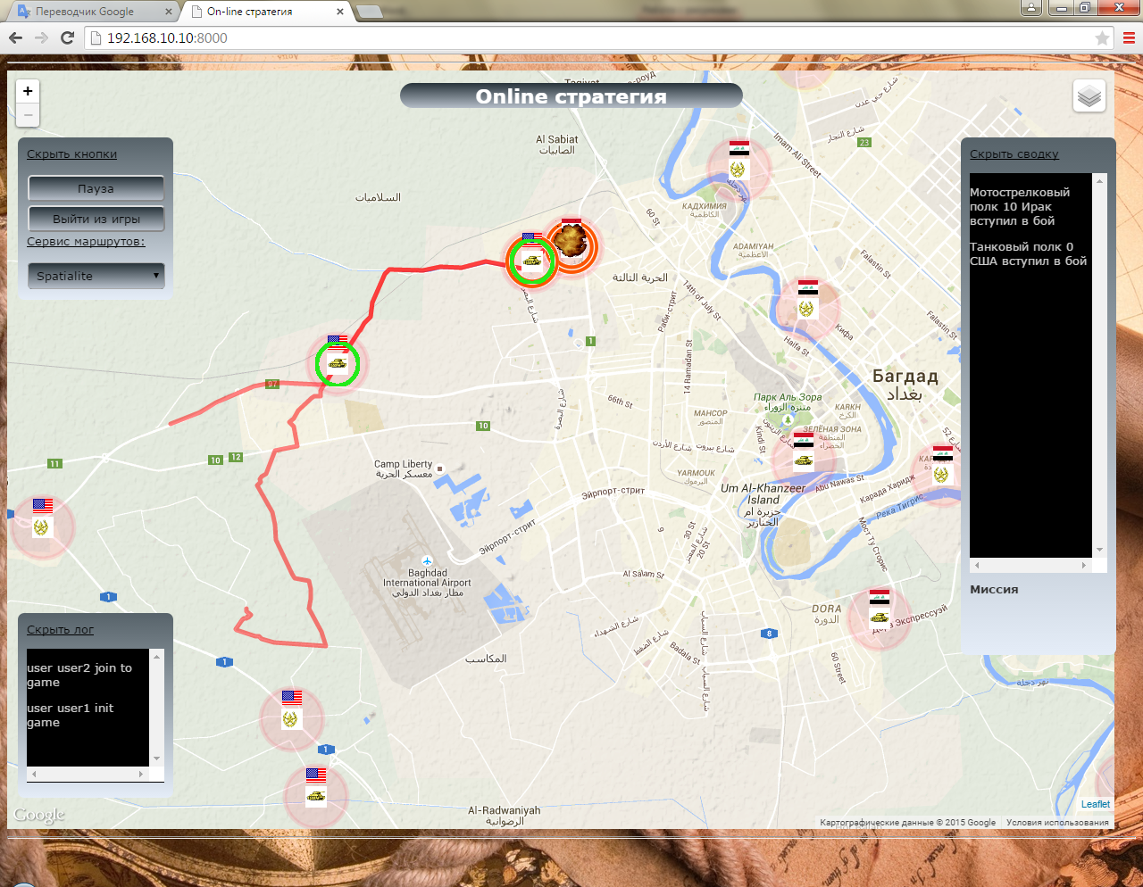
Игра

Slide 17
Результаты
произведен анализ возможностей и ограничений существующих популярных картографических сервисов в части получения маршрутов и данных рельефа местности;
проведен поиск open source программного обеспечения для построения своих сервисов маршрутов и высотных данных на основе общедоступных бесплатных географических данных;
показана возможность использования OSRM как сервиса маршрутов для использования в игре;
показана возможность получения графа дорожной сети из данных OpenStreetMaps и использования его для построения маршрутов юнитов в игре и определения окружения юниов.
реализованы сервисы маршрутов, определения окружения, высотных данных и погодных данных;
реализован прототип военной online стратегии, использующей реальные карты и учитывающей рельеф местности и определение окружения юнитов.

Slide 18
Магистерская диссертация
Спасибо за внимание

